Slide 1

UBND PHƯỜNG HƯNG ĐẠO
TRƯỜNG TIỂU HỌC ĐA PHÚC
Môn : Tiếng Việt
Bài 28: Y y (Tiết 2)
Giáo viên thực hiện:Bùi Thị Hà Mai

Slide 2







Slide 3
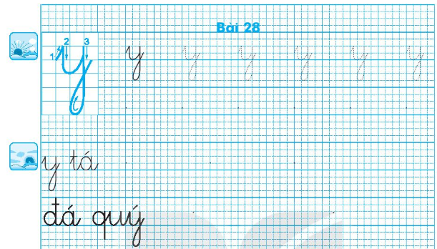

Slide 4
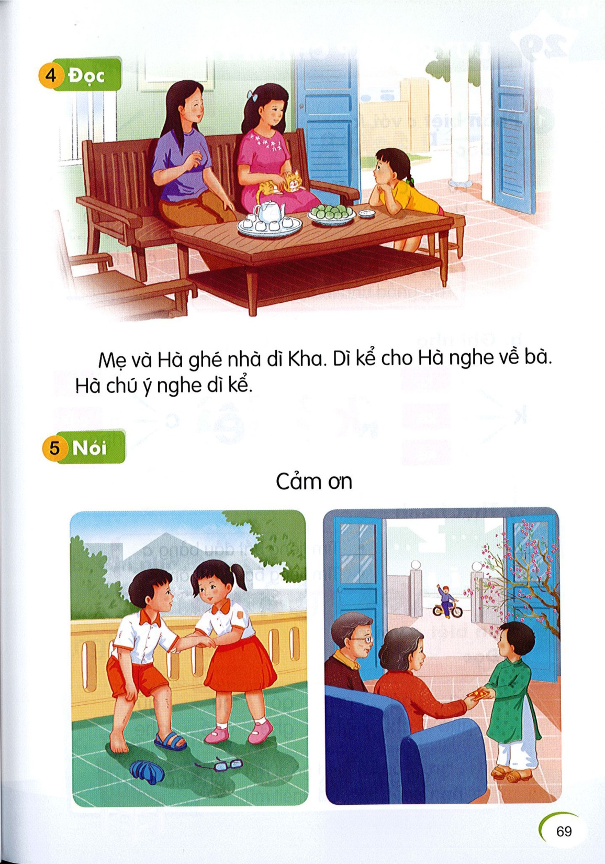

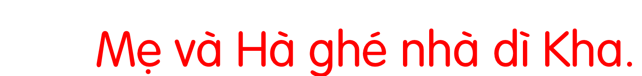


Đọc
4
2
1
Mẹ và Hà ghé nhà dì Kha. Dì kể cho Hà nghe về bà. Hà chú ý nghe dì kể.
3
y

Slide 5
ý
chú ý

Slide 6
Mẹ và Hà ghé nhà dì Kha. Dì kể cho Hà nghe về bà. Hà chú ý nghe dì kể.

Slide 7
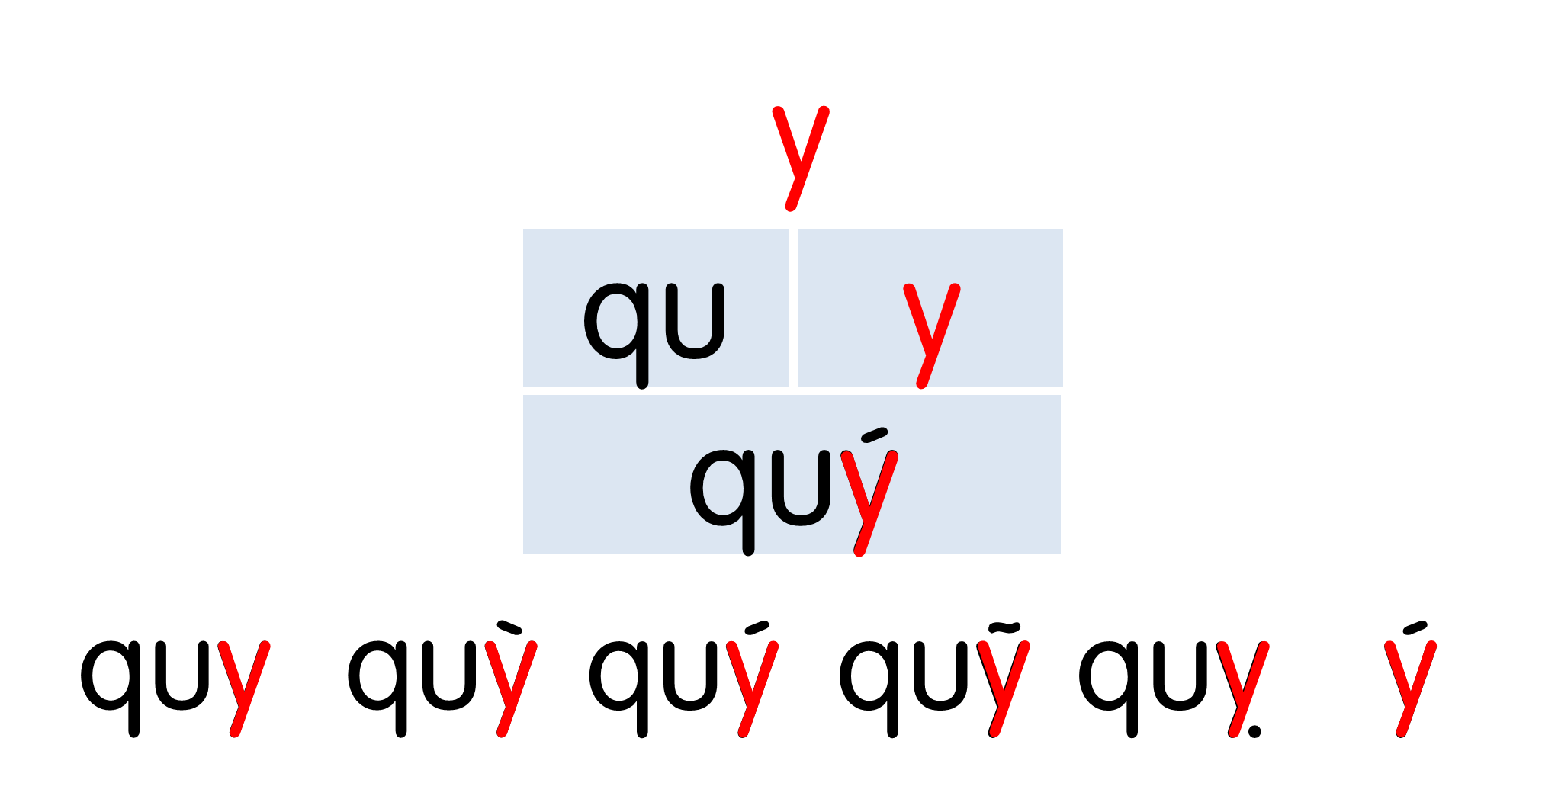

Mẹ và Hà ghé nhà dì Kha. Dì kể cho Hà nghe về bà. Hà chú ý nghe dì kể.

Slide 8
Nói
5
Cảm ơn

Slide 9
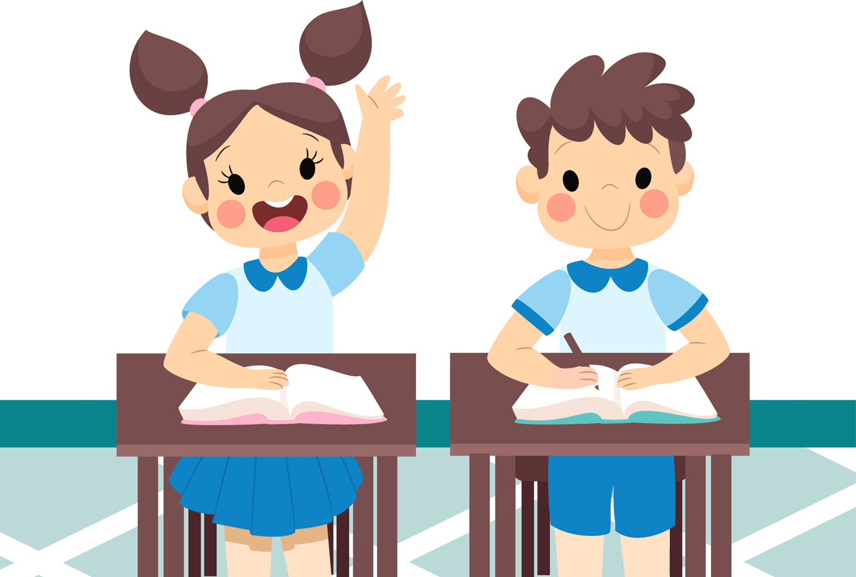
VẬN
DỤNG

Slide 10








MÓN QUÀ
MAY MẮN

Slide 11
Đọc to từ sau:
Đá quý

Slide 12
Đọc to từ sau:
Dã quỳ

Slide 13
Đọc to câu sau:
Hà chú ý nghe dì kể.

